Slide 1
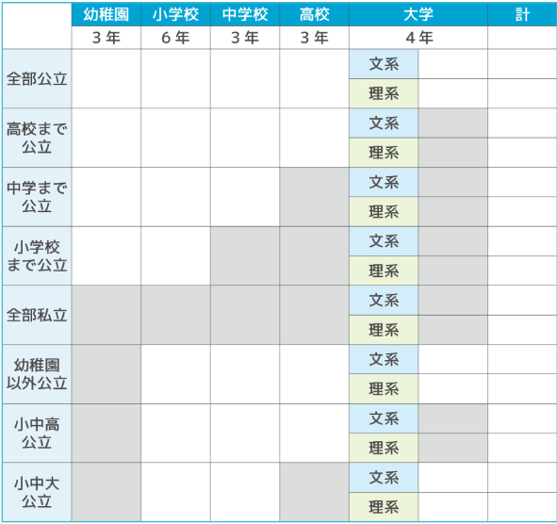
資6
B
教育費の目安
（万円）
＝私立
232
810
＝公立（大学は国立）
50
212
162
154
237
815
50
212
162
154
431
1,009
554
1,132
50
212
162
316
431
1,171
554
1,294
50
212
431
316
431
1,440
554
1,563
93
1,000
431
316
431
2,271
幼稚園～大学まで、公立・私立を様々なパターンで選んだ場合の教育費です。
554
2,394
93
162
232
853
212
154
237
858
93
212
162
154
431
1,052
※千円単位を四捨五入した金額 ※大学はすべて昼間部。公立としてある場合、
大学は国立。大学入学金は含まれない。
それぞれの学費に生活費は含まれない。
文系＝文法政経商社系、理系＝理工系。
554
1,175
93
212
162
316
232
1,015
237
1,020
出典：文部科学省「令和3年度子供の学習費調査」
日本学生支援機構「令和2年度学生生活調査結果（大学昼間部）」

